Slide 1




2000-2015

Slide 2

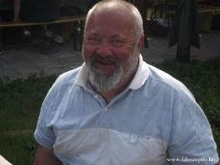
1998. A kezdetek kezdete
1998-ban egy szemétszedés alkalmával vetődött fel a gondolat, ha már úgyis összejövünk 10-15-en mások szemetét szedni, akkor alakíthatnánk egy Egyesületet is.
Károlyi Mihálynak köszönhetően, ez nemcsak beszélgetés szinten maradt, hanem tett is követte.
Az összes procedúra 2000. 12. 29-ig tartott. Ettől a naptól vagyunk hivatalosan is Hernádi Környezetvédő és Faluszépítő Egyesület.
Ezalatt a 15 év alatt nagyon sok minden történt Egyesületünkkel és velünk egyaránt.
A kezdeti 10 fő volt már 32 is, jelenleg 20-an vagyunk.

Slide 3
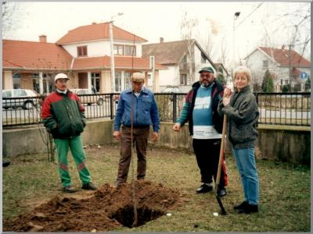
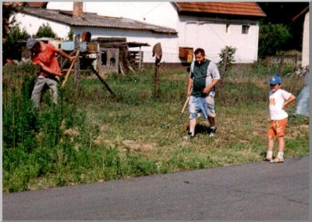
Ebből az időből nem sok képünk maradt, faültetésről, parlagfű kaszálásról, amelyeket
Varga Lászlónak, a 4Falu újság akkori főszerkesztőjének köszönhetünk.
1998-2004 között.

Slide 4

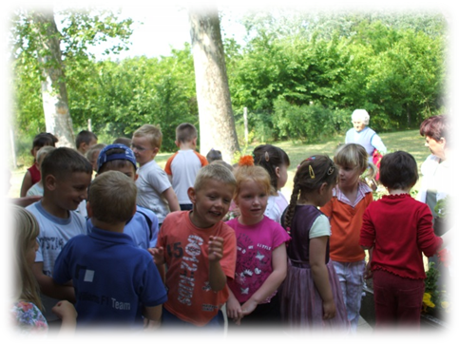
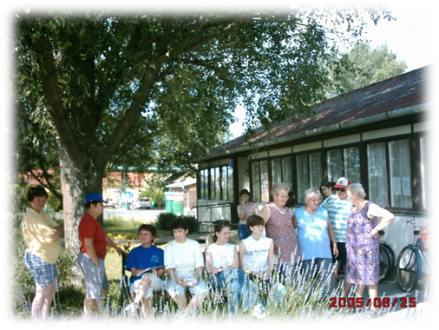
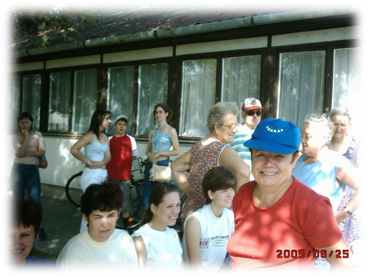
2004-től elnökváltás volt.
Nemcsak elnököt váltottunk, hanem 2005-ben logót is,
Holi Andrea jóvoltából, amit köszönünk neki.
A kezdeti szemétszedést új feladatokkal bővítettük, amivel színesítettük nemcsak Egyesületünk életét, hanem még több feladatba vontuk be a lakosságot. Megnyertünk magunknak óvodástól nyugdíjasig minden korosztályt, amire nagyon büszkék vagyunk, mert így sokkal szebb és tisztább lett községünk.
Aki egyszer részt vesz a rendezvényünkön, az teljesen másként áll a környezetéhez

Slide 5
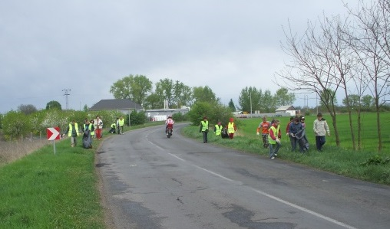
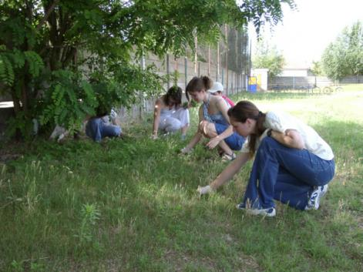
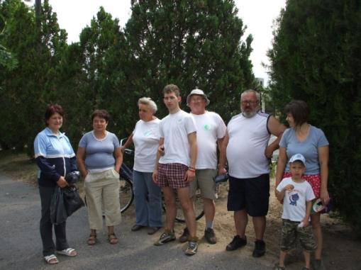
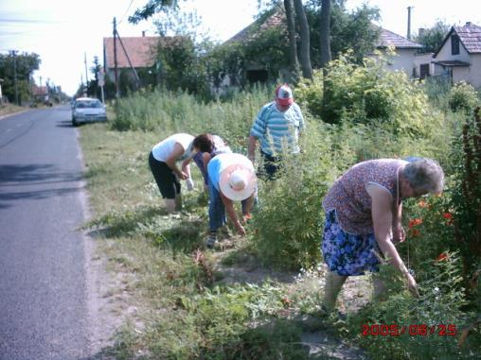
Eredményes 15 év áll mögöttünk
de mondhatnám azt is, hogy 17.
A szemét és, parlagfű szedésen kívül virágot, fákat ültettünk, pályázatokat írtunk ki és kiírt pályázatokat nyertünk, így gyarapodott Egyesületünk vagyona.
Sok sikert könyvelhetünk el, de igyekeztünk mindig, és igyekszünk még továbbra is a falu szépítésén és környezetünk védelmén dolgozni.

Slide 6
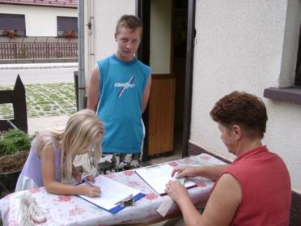
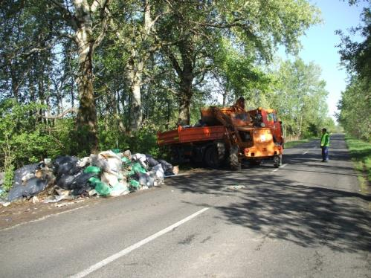
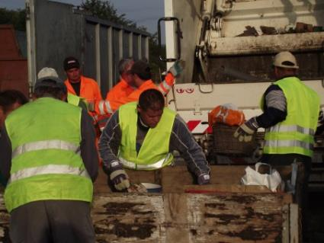
Programjaink röviden
Gyűjtöttük a parlagfüvet.
Rengeteg illegális hulladéklerakót számoltunk fel a Közút KHT segítségével.
Elkezdtük a konténeres fenyőfák bérbeadását.
Jártuk és járjuk a természetet, hol gyalog,
hol kerékpárral.
Gyűjtjük a veszélyes hulladékot.
Lomtalanítunk az Önkormányzattal és akkor még
(Remondis-sal), most a NHSZ OKÖT-tel közösen.
Rajzoltatunk az óvodásokkal, iskolásokkal.

Slide 7
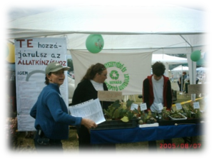
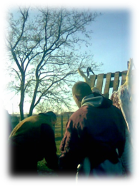
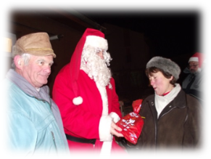
További Programok
Gyűjtetjük a papírt, PET palackot, fém dobozt.
Ünnepeljük május 1-ét és az Állatok Világnapját.
Részt veszünk
gyermeknapon,
  falunapon,
  gasztronómiai rendezvényen,
  falumikuláson,
  falukarácsonyon.
  Programjainkat világnapokhoz igazítottuk így emlékezünk meg a hozzánk közelálló eseményekről.

Slide 8
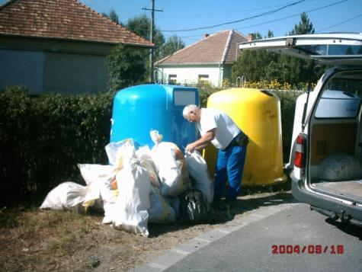
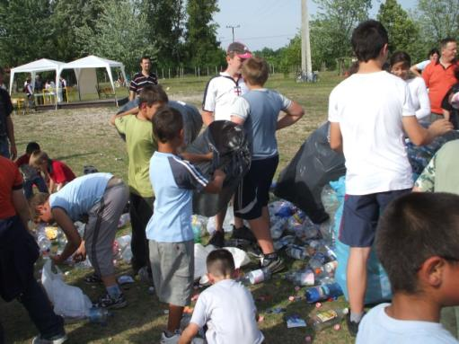
Új időszámítás, új programok.
Évről évre bővülnek, változnak.
Az Önkormányzat által kialakított szelektív hulladékgyűjtő szigetekről igyekeztünk a lakosságot tájékoztatni, és felhívni a figyelmüket a szelektív gyűjtés fontosságára.
Elindult a „Tapossa laposra” mozgalom.
A „Tiszta udvar, rendes ház” díj, amelyet a legszebb kertért lehetett elnyerni.

Slide 9
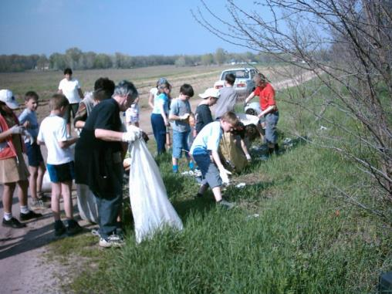
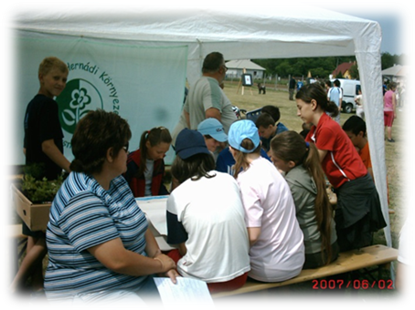
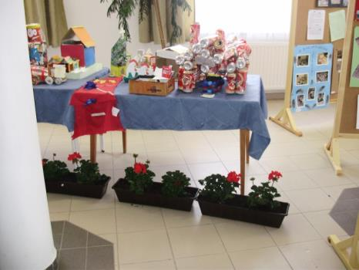
Világnapok
Föld Napján falut takarítottunk,
Madarak és Fák Napján fát ültettünk, túrákat
szerveztünk a természetbe.
Május 1-én nyársaltunk.
Környezetvédelmi Világnapon a gyereknaphoz kapcsolódva vetélkedőt rendeztünk a gyerekek között.
Takarítási Világnapon ismét takarítottuk az utcákat.
A Földünkért Világnapján rajzversenyeket írtunk ki iskolásoknak, vagy kerékpár túrákat szerveztünk
Állatok Világnapján vagy rajzot, vagy újrahasznosított anyagokból műveket kérünk.

Slide 10
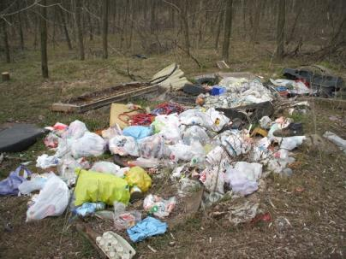
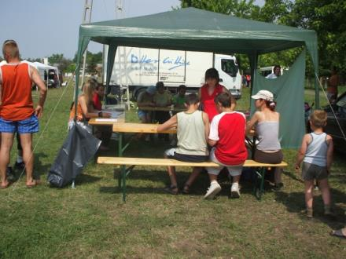
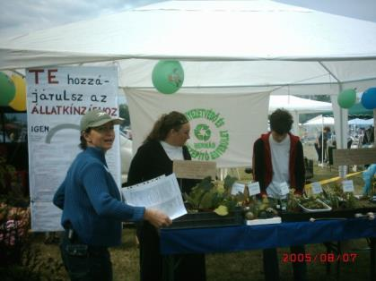
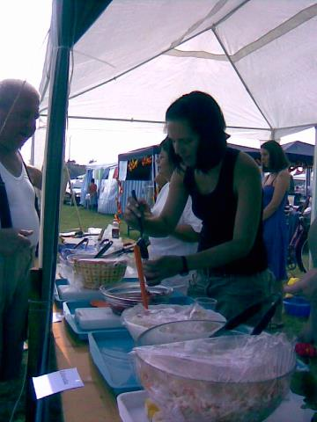
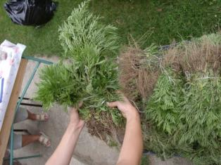
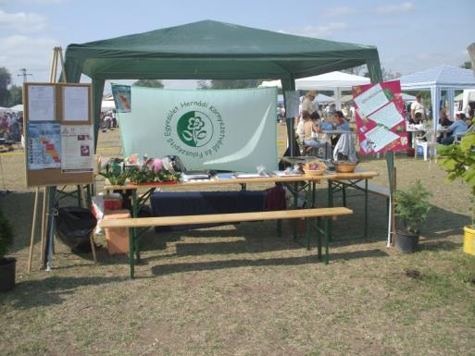
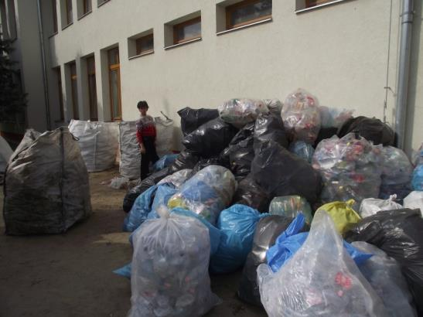
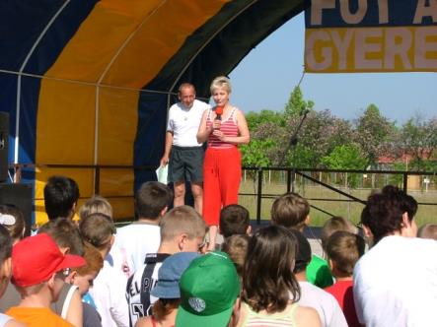
Ezek a programok mára tovább bővültek.
Rengeteg van belőlük, a teljesség igénye nélkül megpróbálok néhányat bemutatni,
a15 év anyagát, 15 percben összefoglalni.

Slide 11
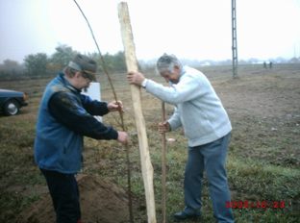
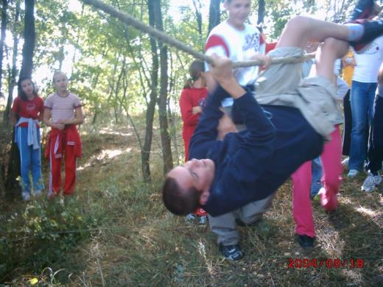
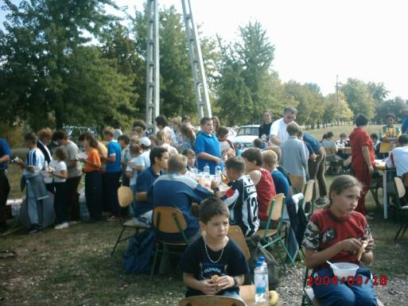
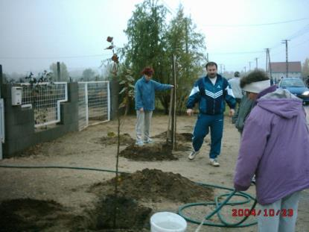
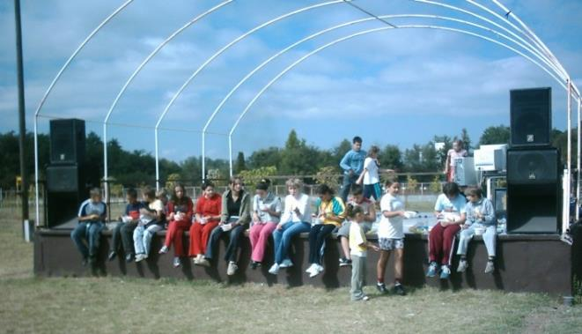
Óvoda utcába fasort ültettünk 2004-ben. A gyerekeknek akadályversenyt rendeztünk, paprikás krumpli ebéddel.

Slide 12
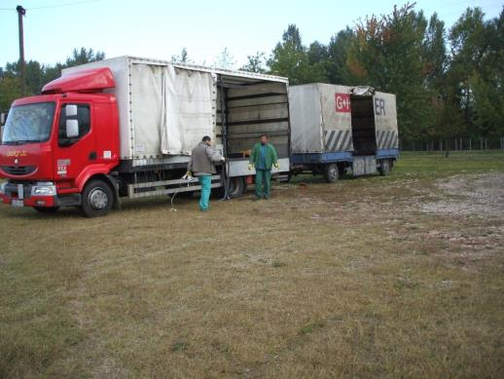
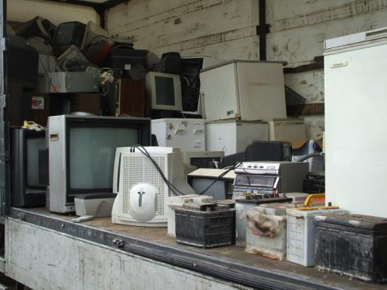
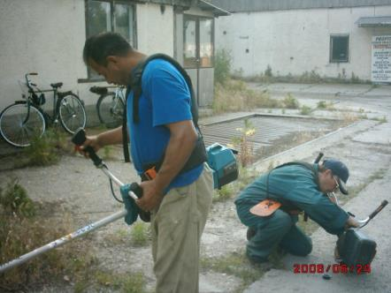
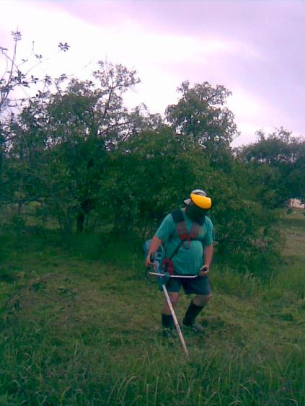
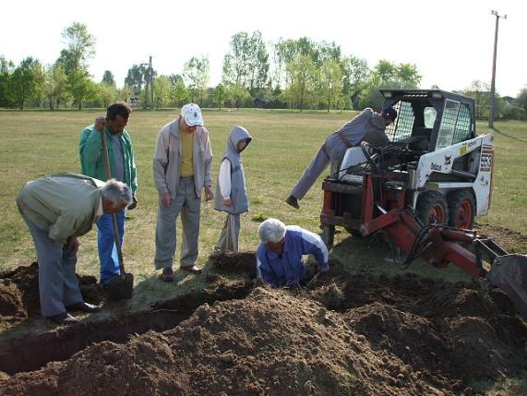
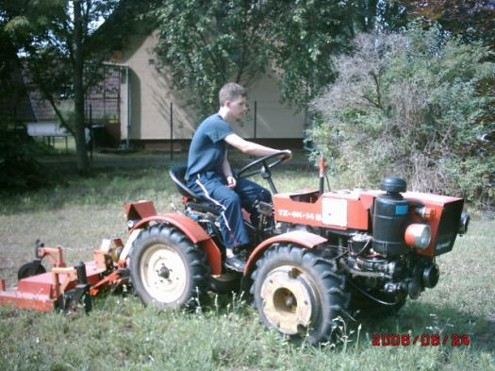
Veszélyes hulladékot vettünk át, parlagfüvet szedtünk, pályázatoknak köszönhetően már nem régi kaszával szabadultunk meg a parlagfűtől, hanem motoros fűkaszával és kistraktorral. A Föld napján nemcsak szemetet szedtünk, hanem a Búcsú térre, közelebb a fákhoz vizet is vezettettünk.

Slide 13
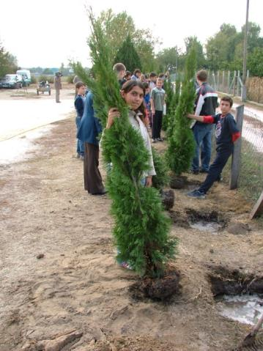
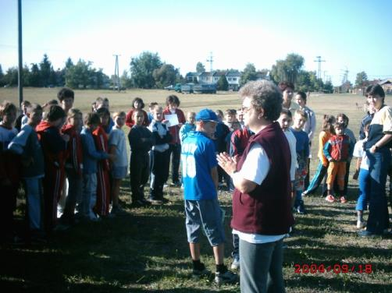
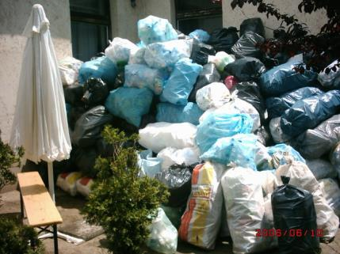
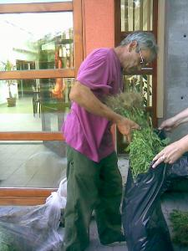
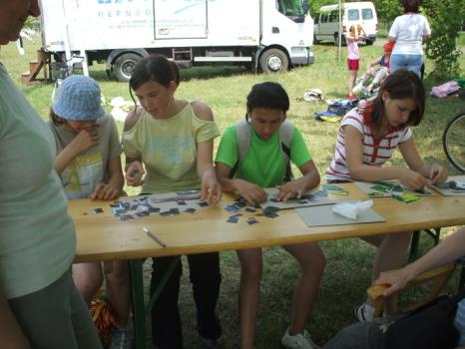
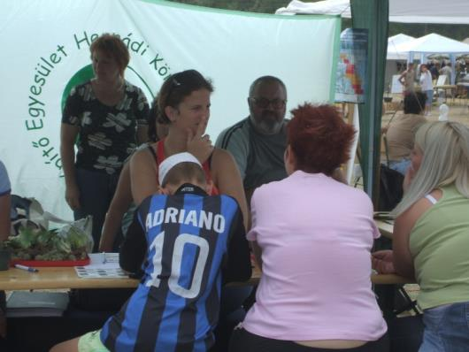
Kezdtük gyűjteni a PET palackot. Tujákat ültettünk az iskolaudvar kerítése mellé, gyűjtöttük a parlagfüvet, kint voltunk a gyermeknapon, falunapon.

Slide 14
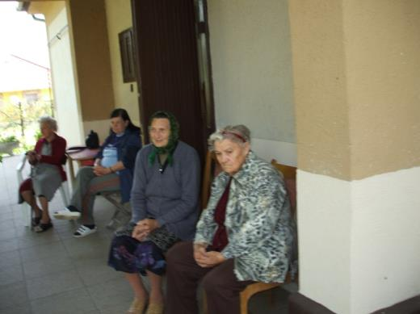
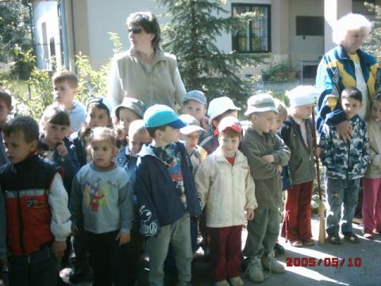
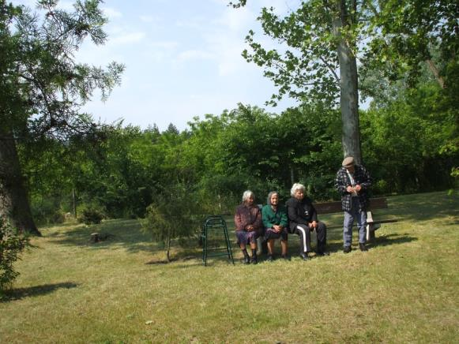
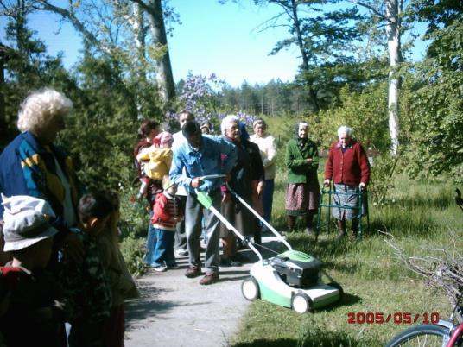

Madarak és Fák Napján vagy a Föld Napján mindig megleptük a
Nyugdíjasok Napközi Otthonában lévőket. Az óvodások műsorral, virágültetéssel, mi udvartakarítással kedveskedtünk nekik.

Slide 15





Virágültetés
műsor
Nyugdíjas Napközi Otthon

Slide 16







Első rajzpályázat óvodásoknak a Művelődési Házban

Slide 17





Parlagfüvet szedtünk, majd a legtöbbet gyűjtőt megjutalmaztuk

Slide 18






Pályázat iskolásoknak, falunap, gyermeknap

Slide 19







Gyermeknap,
Környezetvédelmi
Világnap

Slide 20

2009-től ismét új időszámítás kezdődött, mert elkészült a honlapunk. www.faluszepito.hu
2009-től képek, cikkek, események szerepelnek honlapunkon, így ott figyelemmel kísérhetik, hogy milyen programunk lesz vagy milyen volt.

Slide 21






Születésnapok:
5. születésnapunkat a Kalamajka Együttessel és Fábián Évával (ének, gardon, zenekar vezető); †dr. Halmos Bélával (prímás, hegedű, ének); †dr. Dövényi Péter rel (kontrás, brácsa, doromb); dr. Nagymarosy Andrással (bőgő, tambura, doromb, ének); †Petrovics Tamással (cimbalom) ünnepeltük.

Slide 22





10. születésnapunkon kerékpároztunk a faluban délután, majd este…

Slide 23




a Folk-a-Móka zenekar segítségével táncházzal ünnepeltünk
Anka Péterrel (nagybőgő) Hegedűs Gergellyel - Keller Dániellel (hegedű); Lédeczi Márkkal (brácsa)

Slide 24




Köszönetnyilvánítás:
Köszönetet mondunk Sponga Tamásnak, mert nélküle nem jött volna létre a honlapunk,
Liga Mihálynak, hogy megörökíti és az InfoTV-ben leadja a fontosabb programjainkat,
Anka Péternek, a „FOLK-A-MÓKA” együttes vezetőjének, aki Hernádon, Örkényen és Táborfalván hegedűt, brácsát, nagybőgőt és éneket tanít, és mellesleg hernádi lakos, akitől megkaptuk az együttese zenéjét.
Ezzel és a Kalamajka együttes zenéjével
színesítjük a bemutatót.

Slide 25



Köszönjük az elmúlt 15 évet!
15. születésnapunkat ezzel a kis bemutatóval összegezzük, ünnepeljük.
Egyúttal köszönetet mondunk mindazoknak, akik az elmúlt 15 évben programjainkon részt vettek és munkánkhoz segítséget nyújtottak.
Kérjük, tartsanak velünk továbbra is !

Slide 26

Főbb támogatóink
Hernád Nagyközség Önkormányzata,
Hernád-Pusztavacs
Általános Iskola
tanulók, pedagógusok
Pitypang Óvoda
óvónők, dadusok, ovisok
Nyugdíjas Egyesület
Művelődési Ház
Mezőszolg Kft.
Szluka Étterem
Czeróczki András
Al-Kat Bt.
Béres Ferencné
Zelovits Attila
AEROKING Repülő EGYESÜLET
Revák József
Elvira – Áruda
Kaldenecker Andrásné
Nagycsaládos Hernádi Egyesülete
Örökség Kulturális és Hagyományőrző Egyesület
Csontos Mihály
Kutasi Sándor
Baranyi Sándor
Volenszki József
Szikszai István
Füzesi István
Králik István
Bányai Miklós
Kaldenecker Mihály
Ifj. Szórád Józsefné
A Nagy család
Egyesületünk nevében köszöni a figyelmet Nagy László Sándorné elnök

